Slide 1

Grupo 10 Segmentación
Fundamentos del Marketing - Kotler - PP. 164 a 174
Profesores:
Silvia Victoria Poncio
Walter Javier Alfonso
Alumnos:
Albónico, Agustín
Di Domenico, Nicolás

Slide 2

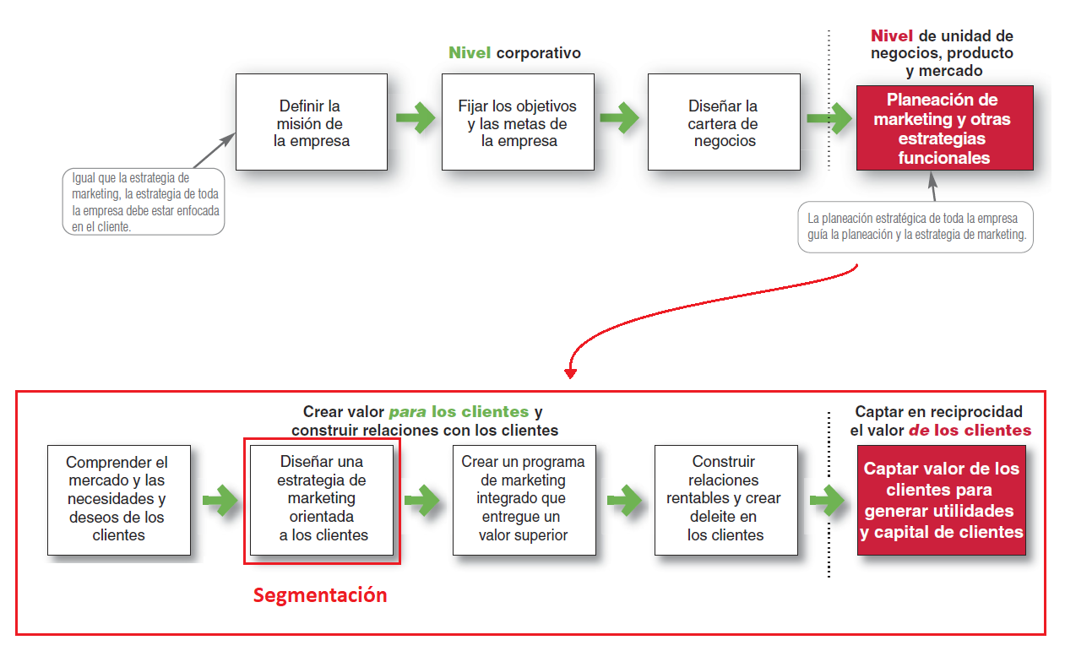
¿Qué es la segmentación de mercado?
La segmentación consiste en dividir un mercado amplio en grupos más pequeños y homogéneos que comparten necesidades o comportamientos similares.
¿Cuando Segmentamos?

Slide 3
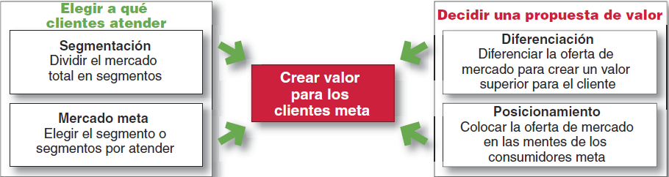
Pasos de una estrategia orientada al cliente
Toda estrategia de marketing al cliente parte de cuatro pasos clave: segmentación, selección del mercado meta, diferenciación y posicionamiento.
Primero se segmenta, luego se elige a qué segmento entrar. Después, se crea una propuesta de valor diferenciada y, por último, se comunica para que el cliente vea claro qué nos hace únicos.

Slide 4
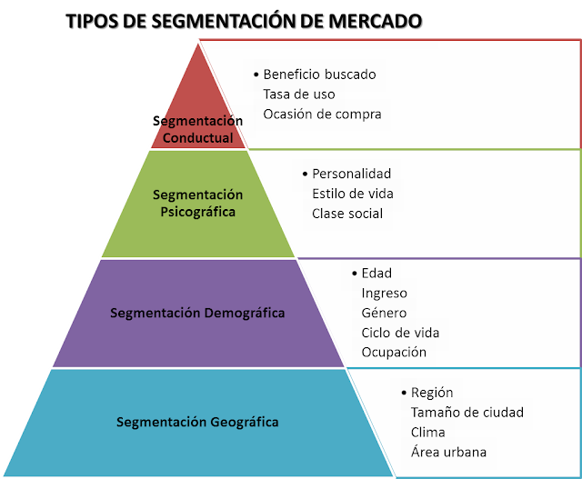
Tipos de Segmentación de Consumo
Segmentación Geográfica
Geográficamente se divide el mercado por regiones o ciudades. Decathlon adapta sus tiendas para ofrecer productos específicos según el clima o terreno, como equipos de esquí en regiones montañosas o ropa ligera en zonas cálidas.
Segmentación Demográfica:
Demográficamente se considera edad, género, ingresos, etc. Por ejemplo, Disney se enfoca en familias jóvenes y niños.
Segmentación Psicográfica
La psicográfica se basa en el estilo de vida, valores, intereses personalidad, etc. Por ejemplo, North Face apunta a los aventureros.
Segmentación Conductual
La conductual se enfoca en cómo se comporta el consumidor. Pueden ser los hábitos de compra, los beneficios buscados, si es un usuario frecuente o leal. Coca-Cola segmenta a sus consumidores en quienes buscan bebidas sin azúcar, quienes compran por impulso y quienes son leales a la marca, adaptando productos y campañas para cada grupo.

Slide 5

Segmentación de Mercados Internacionales
Las empresas agrupan países por similitudes en necesidades y comportamientos de compra:
Geográfica: Agrupa países por regiones que ocupan. Ejemplo: Agrupar países de Europa Occidental, Latinoamérica, península ibérica, etc.
Económica: Se elige a aquellos países dependiendo sus niveles de ingresos o desarrollo económico. Ejemplo: países que integran el G7 que poseen economías desarrolladas con alto poder adquisitivo (Alemania, Canadá, Estados Unidos, Francia, Italia, Japón, Reino Unido), o países con economías emergentes como los que pertenecen al BRICS.
Político y Legal: Tipo y estabilidad de gobierno, receptividad a empresas extranjeras, regulaciones monetarias, burocracia. No es lo mismo el contexto político de Arabia Saudita que el de Brasil o China por ejemplo.
Cultural: Idiomas, religiones, valores, actitudes, costumbres y patrones de conducta compartidos. Ejemplo: Mercados con predominio de un mismo idioma (ej., países hispanohablantes de América Latina) o culturas con fuertes tradiciones religiosas (ej., países de mayoría musulmana).

Slide 6

Segmentación Intermercado (o de Mercado Cruzado)
Define segmentos de consumidores con necesidades y comportamientos de compra similares, independientemente de su país de origen, gracias a las nuevas tecnologías de comunicación.
Ejemplos:
Lexus se enfoca en la "élite global" acaudalada.
H&M se dirige a compradores conscientes de la moda pero austeros en 35 países.
Coca-Cola crea programas globales para adolescentes (ej., campaña Coca-Cola Music).

Slide 7
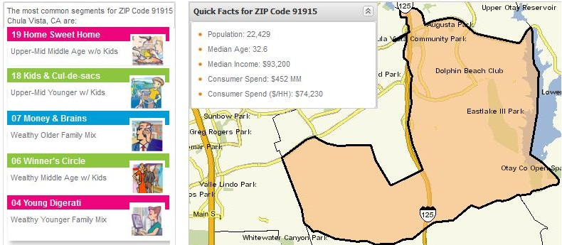

Segmentación con Múltiples Variables
La combinación de variables geográficas, demográficas, psicográficas y conductuales permite identificar segmentos de población con gran precisión.
Herramientas como PRIZM de Nielsen agrupan a los hogares en segmentos según su estilo de vida y características sociodemográficas.
Herramientas como PRIZM de Nielsen agrupan a los hogares en segmentos según su estilo de vida y características sociodemográficas.

Slide 8
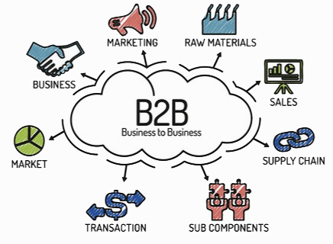
Segmentación de Mercados Empresariales
Geográfica: Regiones o ciudades (ej: maquinaria agrícola adaptada al clima).
Demográfica: Industria y tamaño de la empresa (ej: software para PyMEs tecnológicas).
Por Beneficios Buscados: Ventajas específicas que busca el cliente (ej: logística que prioriza rapidez o costo).
Por Estatus del Usuario: Relación del cliente con el producto (potencial, primerizo, regular, ex-usuario).
Por Tasa de Utilización: Frecuencia o volumen de uso/compra.
Por Estatus de Lealtad: Nivel de lealtad a la marca/proveedor.
Por Características Operacionales: Aspectos técnicos y operativos del cliente (tecnología, capacidad, sistemas).
Por Enfoques de Adquisiciones: Proceso de compra del cliente (relaciones con proveedores, políticas, criterios).
Por Factores Situacionales: Situación específica de la compra (urgencia, aplicación, tamaño del pedido).
Por Características Personales del Cliente: Características de los tomadores de decisiones.

Slide 9

Requisitos para una Segmentación Eficaz
Para que una segmentación sea útil debe cumplir con cinco criterios:
Medible: Se puede cuantificar su tamaño y poder adquisitivo.
Accesible: Se puede alcanzar de forma efectiva con campañas.
Sustancial: Es lo suficientemente grande o rentable.
Diferenciable: Responde de forma distinta a las acciones de marketing.
Abarcable: Puede ser atendido por los recursos de la empresa.

